Slide 1
Proyecto Final
POO
Ángel Ávila is697755

Slide 2
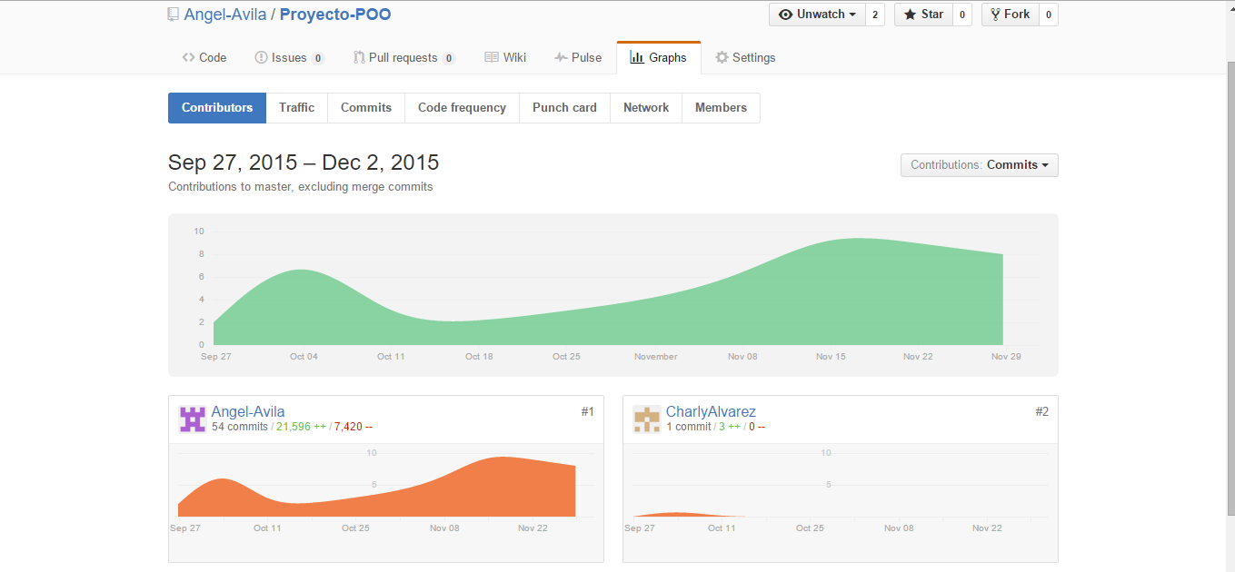
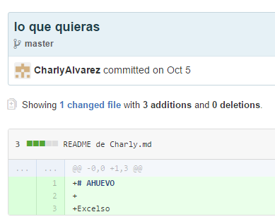

Slide 3
